Slide 1
FF:ROM1BFR01 Francouzština I
(pro nefrancouzštináře)
LEÇON 7

Slide 2
ADJECTIFS NUMÉRAUX CARDINAUX
70 | soixante-dix | [swasɑ̃tdis] | 80 | quatre-vingts | [ka.tʁə.vɛ̃]
71 | soixante et onze | [swa.sɑ̃.te.ɔ̃z] | 81 | quatre-vingt-un | [ka.tʁə.vɛ̃.œ̃]
72 | soixante-douze | [swa.sɑ̃t.duz] | 82 | quatre-vingt-deux | [ka.tʁə.vɛ̃.dø]
73 | soixante-treize | [swa.sɑ̃t.tʁɛz] | 83 | quatre-vingt-trois | [ka.tʁə.vɛ̃.tʁwa]
74 | soixante-quatorze | [swa.sɑ̃t.ka.tɔʁz] | 89 | quatre-vingt-neuf | [ka.tʁə.vɛ̃.nœf]
75 | soixante-quinze | [swa.sɑ̃t.kɛ̃z] | 90 | quatre-vingt-dix | [ka.tʁə.vɛ̃.dis]
76 | soixante-seize | [swa.sɑ̃t.sɛz] | 91 | quatre-vingt-onze | [ka.tʁə.vɛ̃.ɔ̃z]
77 | soixante-dix-sept | [swa.sɑ̃t.di.sɛt] | 92 | quatre-vingt-douze | [ka.tʁə.vɛ̃.duz]
78 | soixante-dix-huit | [swa.sɑ̃t.di.zɥit] | 98 | quatre-vingt-dix-huit | [ka.tʁə.vɛ̃.di.zɥit]
79 | soixante-dix-neuf | [swa.sɑ̃t.diz.nœf] | 99 | quatre-vingt-dix-neuf | [ka.tʁə.vɛ̃.diz.nœf]

Slide 4
100 cent [sɑ̃] 200 deux cents
101 cent un [sɑ̃œ̃] 201 deux cent un
102 cent deux 202 deux cent deux
150 cent cinquante
153 cent cinquante-trois
180 cent quatre-vingts
185 cent quatre-vingt-cinq
1000 mille [mil] 2000 deux mille
1001 mille un
1 000 000 un million 2 000 000 deux millions 2 500 000 deux millions cinq cent mille

Slide 5
ADJECTIFS NUMÉRAUX ORDINAUX
- radové číslovky tvoríme až na výnimky pripojením
prípony -ième za základnú číslovku
- pred radovými číslovkami sa používa určitý člen le, la
le/la 3e le/la troisième le/la 71e le/la soixante et onzième
le/la 4e le/la quatrième le/la 80e le/la quatre-vingtième
le/la 11e le/la onzième le/la 81e le/la quatre-vingt-unième
le/la 17e le/la dix-septième le/la 100e le/la centième
le/la 70e le/la soixante-dixième le/la 1000e le/la millième

Slide 6
le1er le premier
la 1ère la première
le 2nd le second [səɡɔ̃] le 2e le deuxième
la 2nde la seconde [səɡɔ̃d] la 2e la deuxième
le/la 5e le/la cinquième
le/la 9e le/la neuvième

Slide 7
ADJECTIFS DÉMONSTRATIFS
nesamostatné tvary:
- tvar cet sa používa v muž. rode len pred samohláskou
alebo nemým h : cet enfant, cet hôtel

Slide 8
- stoja pred podstatným menom a zhodujú sa s ním
v rode a čísle
- zastupujú člen
- význam môže byť zosilnený príklonkami:
-ci (poukazujú na blízky premet)
-là (poukazujú na vzdialený predmet)
Ces livres-ci sont à moi, Tieto knihy sú moje,
ces livres-là sont à toi. tamtie knihy sú tvoje.

Slide 9
samostatné tvary:
- nahrádzajú vo vete nesamostatné ukazovacie zámeno + podstatné meno,
aby sme sa vyhli opakovaniu tých istých slov
- rod a číslo sa zhoduje so zastupovaným podstatným menom
- používajú sa tiež s príklonkami: -ci, -là
- majú aj stredný rod (c‘est, ceci, celà, ça)

Slide 10
le journal d‘aujourd‘hui dnešné a včerajšie
et celui d‘hier noviny
Voici mon bureau, Toto je môj stôl
celui de mon chef est à côté. a šéfov je vedľa.
Voilà mes meilleures copines: To sú moje najlepšie
celle-ci s‘appelle Anne et kamarátky: táto sa volá
celle-là Jeanne. Anna a tamtá Jana.

Slide 11
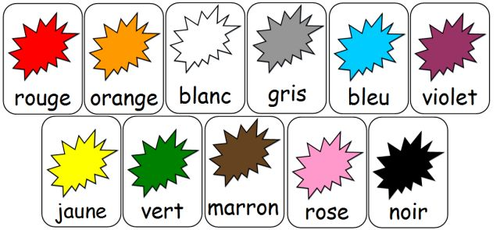
COULEURS (f. pl.)

Slide 12
Exercices
cvičenia na hodine : cvicenie_z_hodiny_lecon_6 /ex. 6
cvicenie_z_hodiny_lecon_7 /ex. 1, 2, 3, 4, 6
devoir à la maison : devoir_maison_lecon_07

